Slide 1
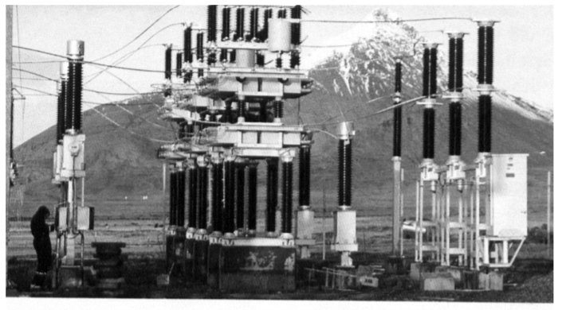
Háspennutengivirki

Slide 2
Inngangur
Háspennutengivirki við virkjanir og aðveitustöðvar byggjast í grófum dráttum upp af rofabúnaði, safnteinum, mælabúnaði, varnarbúnaði og spennum,.
Þau voru flest staðsett undir beru lofti hér áður fyrr, en með tilkomu gaseinangraðra kerfa (SF6) má segja að þau séu komin í hús.
. Með tilkomu innitengivirkja við virkjanir eru spennarnir nánast einu tækin sem höfð eru utandyra.

Slide 3
Tengivirki
Helstu vandamál í útitengivirkjum eru vegna veðuraðstæðna og sjávarseltu hér á landi, en þessi vandamál eru auðvitað ekki fyrir hendi í innitengivirkjum.
Útitengivirki taka mikið rými vegna þess hve aðskilnaður leiðara annarsvegar og leiðara og jarðar hinsvegar þarf að vera mikill. Einnig þarf að taka tillit til þess að starfsmenn geti athafnað sig án áhættu innan virkisins.

Slide 4
Tengivirki
SF6-tengivirki taka aðeins 10-15% af rými samsvarandi útitengivirkis en eru hinsvegar mun dýrari. Spyrja má hvort innitengivirki verði ekki í raun mun hagstæðari kostur þegar til lengdar lætur vegna minni truflana og minni viðhaldskostnaðar.

Slide 5
Mælaspennar
Þegar gildi spennu eða straums í aflrás eru það háð því að ekki er hægt að beintengja mæla- og liðabúnað heldur eru spennar notaðir sem milliliðir. Hlutverk mælaspenna er að lækka gildi þeirrar spennu eða straums sem sett er inná forvaf þeirra með eins mikilli nákvæmni og krafist er hverju sinni. Þetta markmið næst vegna þess að spennar hafa mjög háa nýtni.

Slide 6
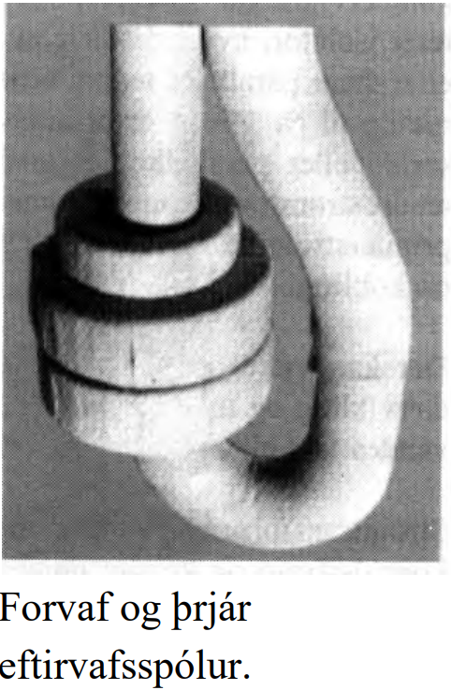
Straummælaspennar
Straumspennar hafa einn vinding sem forvaf, en marga vindinga (spólu) sem eftirvaf og eftirvafsspólur geta verið allt að þrjár til fjórar hver sínum járnkjarna. Í straumspennum upp að 750 amper er vindingunum skipt í tvo hluta sem ýmist eru rað- eða hliðtengdir. Með umtengingu er síðan hægt að breyta umsetningshlutfalli þeirra. Straumspennum fyrir meira en 750 A forvafsstraum er ekki hægt að breyta með umtengingu.

Slide 7
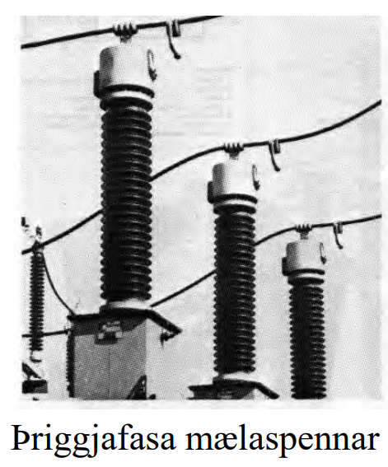
Spennumælaspennar
Spennumælaspennar eru byggðir á mjög svipaðan hátt og straumspennar, en forvafið hefur marga vindinga. Það er einangrað með lakki, pappír og/eða glertrefjaefnum. Spennirinn hefur eitt eftirvaf fyrir mælingu og stundum annað sem er notað til jarðleka mælingar.

Slide 8
Spennumælaspennar
Spennumæling í þriggjafasakerfum er oftast framkvæmd með þremur mælaspennum sem eru tengdir á milli hvers fasa og núllskauts, þannig er gildi forvafsspennu lækkað um hlutfallið √3.
Spennumælaspennar eru valdir útfrá rekstrarspennugildi á forvafi ( Un / √3 [V] ) og eftirvafsspennu sem oftast er ekki nema110 / √3 V, og krefst nákvæmni.
Í útitengivirkjum eru olíufylltir spennumælaspennar algengastir. Sjámynd 4.6 og 4.7 á næstu síðu. Þriggjafasa mælaspennar 132 kV mælaspennir

Slide 9
Eldingavarar
Eins og frá var skýrt í 3. kafla geta myndast yfirspennur við rof á straum, en mesta hættan á hárri yfirspennu er af völdum eldinga sem slegið geta niður við háspennulínur eða útitengivirki. Til þess að koma í veg fyrir að slíkar yfirspennur valdi skemmdum á búnaði í tengivirkjum er komið fyrir svokölluðum eldingavörum, sem við ákveðna yfirspennu leiða straum til jarðar. Þeir tengjast því milli hvers fasa og jarðar.

Slide 10
Eldingavarar
Áður fyrr voru eldingavarar byggðir upp með stæðu af málmplötum með ákveðnu loftbili á milli sem komið var fyrir í postulínseinangrara.
Í dag eru þeir byggðir líkt og spennuháð mótstaða (VDR-mótstaða) sem gerð er úr zink-oxyði (ZnO).
Til þess að koma í veg fyrir að postulínseiningarnar springi vegna þrýstings við gegnumslátt er komið fyrir membru á milli þeirra sem opnar við yfirþrýsting.
Oft er teljara komið fyrir á eldingavörum svo hægt sé að fylgjast með tíðni gegnumsláttar.

Slide 11
Útitengivirki
Mynd sýnir tengibúnað milli safnteina og flutningslínu. Safnteinarnir eru til hægri á myndinni, tvö sett þ.e. aðal- og varasafnteinar eins og tíðkast við virkjanir og aðveitustöðvar. Ef við hugsum okkur að aðalsafnteinar séu næst yst til hægri á myndinni, þá er tengt inn á þá samkvæmt neðri hluta myndarinnar. Straumleiðin út á línu er þá fyrst um skilrofa (4), inn á aflrofa (2), sambyggðan straum- og spennumælaspenni (3), skilrofa (5) og síðan út á línu. Þegar straumur er rofinn af línu verður það að gerast með aflrofanum (2) og síðan eru skilrofar (4 og 5) opnaðir

Slide 12
ÚtiTengivirki
Ef skipta á yfir á varasafnteina er áður búið að spennusetja þá, síðan er skilrofi (4) hægramegin tengdur en sá vinstramegin opnaður. Þá er skilrofi (5) tengdur og loks línan tengd með aflrofanum (2).
Ef vinna á við línu verður að jarðtengja hana í báða enda með svokölluðu jarðblaði (6) til þess að aflesta spennu. Línan hleðst nefnilega upp eins og þéttir og getur haft háa spennu þrátt fyrir að hún sé aftengd í báða enda. Línan er einnig jarðtengd með lausri tengingu á þeim stað sem unnið er við hana hverju sinni. Skilrofi (5) og jarðblað (6) eru oftast handvirk og læsanleg til öryggis fyrir starfsmenn.

Slide 13
Skjámynd af tengivirki búrfell
Tengimyndin er útprentun á tölvuskjámynd úr stjórnstöð Landsvirkjunar í Reykjavík kl. 15:20 þann 1.7.´92.

Slide 14
Búrfell
Á miðri myndinni má sjá rafalana merkta tölum 1-6 og tölur um raun- og launaflsframleiðslu þeirra.
Frá vélunum liggja kaplar inn á aflrofa (t.v.) fyrir hvern rafala.
. Rafalarofarnir eru þá afl- og skilrofar samtímis.
Vélasafnteinar eru þrír með 13,8 kV málspennu og tveir rafalar tengdir hverjum.
Spennar 1-3 breyta rafalaspennu í 220 kV sem tengist aðalsafnteinum A í gegnum aflrofa.
Við tengingu spenna inn á safnteina eru fyrst settir inn skilrofar og síðan aflrofi.
Aflrofinn er sá eini sem þolir að rjúfa eða tengja með straumálagi og er því ávalt síðastur til að tengja og fyrstur til að rjúfa.

Slide 15
Búrfell
Skilrofarnir eru hinsvegar einungis til þess að mynda einangrunarbil (loftbil) í rásina og þola ekki að vinna (tengja eða rjúfa) með straumálagi.
Safnteinar B eru varateinar og eru þeir spennusettir með svokallaðri teinatengingu TT sem samanstendur af tveimur skilrofum og aflrofa.
Þegar varasafnteinar eru í notkun eru engir aflrofar virkir, það er þess vegna æskilegt að þeir séu ekki í notkun lengur en brýnasta nauðsyn krefur.

Slide 16
Búrfell
Spennar merktir SP4 og SP5 eru merktir 13,8 / 11 / 66 kV sem þýðir að þeir hafa tvö aðskilin eftirvöf 11 kV og 66 kV.
11 kV vöfin tengjast safnteinum fyrir nærsvæði.
66 kV safnteinarnir eru fyrir línur til nærsveita.
SP5 er tengdur inn á báða safnteinana í þetta sinn, en SP4 er ekki í notkun.

